Slide 1
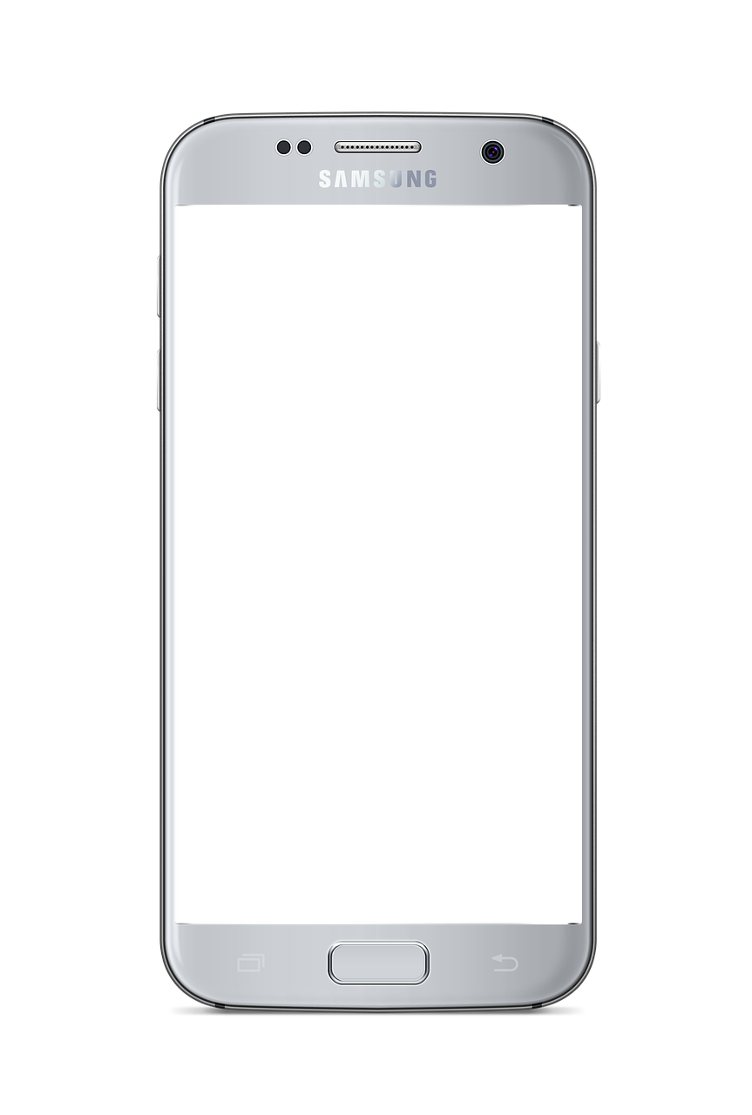



Login
Senha
Manter conectado
Entrar
Deseja cadastrar uma conta? Cadastre - se

Slide 2


Na tela de login caso o usuário não tenha cadastro ele terá que clicar em “Cadastre – se” e será direcionado para tela de cadastro de usuário.
ID Usuário
Login
Login
Senha
Senha
Manter conectado
Confirma Senha
Entrar
Salvar
Deseja cadastrar uma conta? Cadastre - se
Voltar

Slide 3

Mensagem 01:
Ao clicar no botão salvar ele vai validar se existe dados em todos os campos. Caso não tiver ele mostrara essa mensagem de informação.
ID Usuário
ID Usuário
Login
Login
Favor preencher todos os campos!
Senha
Senha
Confirma Senha
Confirma Senha
OK
Salvar
Salvar
Voltar
Voltar

Slide 4
Mensagem 02:
Ao clicar no botão voltar ele vai validar se existe dados para ser salvo e informara ao usuário se ele deseja voltar para tela de login, se a opção selecionado for “ok” ele retornara a tela de login se não ele permanecera na tela de cadastro de usuário.
ID Usuário
ID Usuário
Existe dados para serem salvos deseja voltar para tela de login!
Login
Login
Senha
Senha
OK
Confirma Senha
Confirma Senha
Cancelar
Salvar
Salvar
Voltar
Voltar

Slide 5
Mensagem 03:
Ao clicar no botão salvar ele vai validar os dados do campo senha e confirma senha se ambos são o mesmo caso não seja ele mostrar uma mensagem de verificação e retornara a tela de cadastro para repetir o processo.
ID Usuário
ID Usuário
Login
Login
Senha digitada não confere com a fornecida!
Senha
Senha
Confirma Senha
Confirma Senha
OK
Salvar
Salvar
Voltar
Voltar

Slide 6
Mensagem 04:
Ao clicar no botão salvar ele vai validar os dados se tiver ok, os dados são inseridos no banco de dados e ele retorna para tela de login.
ID Usuário
ID Usuário
Login
Login
Dados cadastrados com sucesso!
Senha
Senha
Confirma Senha
Confirma Senha
OK
Salvar
Salvar
Voltar
Voltar

Slide 7
Mensagem 05:
Ao clicar no botão entrar ele vai validar os dados dos campos com o que está no banco de dados se for diferente ele mostrará uma mensagem.
Login
Login
Dados informados são inválidos!
Senha
Senha
Manter conectado
Manter conectado
OK
Entrar
Entrar
Deseja cadastrar uma conta? Cadastre - se
Deseja cadastrar uma conta? Cadastre - se

Slide 8
Mensagem 05:
Ao clicar no botão entrar ele vai validar os dados dos campos com o que está no banco de dados se for diferente ele mostrará uma mensagem.
Login
Login
Dados informados são inválidos!
Senha
Senha
Manter conectado
Manter conectado
OK
Entrar
Entrar
Deseja cadastrar uma conta? Cadastre - se
Deseja cadastrar uma conta? Cadastre - se

Slide 9
Mensagem 06:
Ao clicar no botão entrar ele vai validar se o “manter conectado está ticado”, se não tiver ele vai mostrar essa mensagem para o usuário.
Login
Login
Favor ticar no manter conectado para que você possa acessar!
Senha
Senha
Manter conectado
Manter conectado
OK
Entrar
Entrar
Deseja cadastrar uma conta? Cadastre - se
Deseja cadastrar uma conta? Cadastre - se

Slide 10
Mensagem 07:
Ao clicar no botão entrar ele vai validar os dados dos campos com o que está no banco de dados se for igual ele vai exibir uma mensagem de “seja bem vindo”.
Login
Login
Seja bem vindo Adm!
Senha
Senha
Manter conectado
Manter conectado
OK
Entrar
Entrar
Deseja cadastrar uma conta? Cadastre - se
Deseja cadastrar uma conta? Cadastre - se

Slide 11





Ao clicar no botão do menu ele abrira um submenu com as opções de navegação. Lembrando que essa opção estará disponível em ambas telas para facilitar a navegação e experiência do usuário.
Menu
AM
Menu
Usuário: Administrador
Produto
Agenda
Pedido
Sair

Slide 12


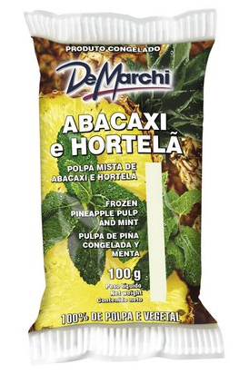
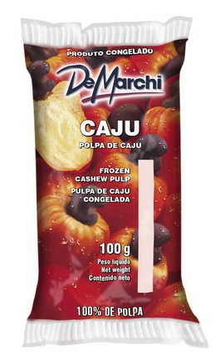
Clicando na parte do produto no submenu você será direcionado para tela de produto. Nesta tela mostrará só produtos ativos no sistema.
AM
Menu
Produto
SKU: 1
Produto: Polpinha de Maracujá
Peso: 1KG
Caixa: 6 unidades
Usuário: Administrador
Produto
SKU: 2
Produto: Polpinha de Abacaxi c/Hortelã
Peso: 1KG
Caixa: 6 unidades
Agenda
Pedido
SKU: 3
Produto: Polpinha de Caju
Peso: 1KG
Caixa: 6 unidades
Sair

Slide 13
Produto
Pesquisa
Produto
SKU: 1
Produto: Polpinha de Maracujá
Peso: 1KG
Caixa: 6 unidades
Clicando na lupa ele mostrará uma caixa de pesquisa. Nesse campo você pode pesquisar por código ou pelo nome do produto.
SKU: 1
Produto: Polpinha de Maracujá
Peso: 1KG
Caixa: 6 unidades
SKU: 2
Produto: Polpinha de Abacaxi c/Hortelã
Peso: 1KG
Caixa: 6 unidades
SKU: 2
Produto: Polpinha de Abacaxi c/Hortelã
Peso: 1KG
Caixa: 6 unidades
SKU: 3
Produto: Polpinha de Caju
Peso: 1KG
Caixa: 6 unidades
SKU: 3
Produto: Polpinha de Caju
Peso: 1KG
Caixa: 6 unidades

Slide 14
2) Na tela de consulta ao clicar no botão voltar o usuário retornara a tela de produtos.
Produto
Consulta
SKU: 1
Produto: Polpinha de Maracujá
Peso: 1KG
Caixa: 6 unidades
1 – Polpinha de Maracujá
SKU: 2
Produto: Polpinha de Abacaxi c/Hortelã
Peso: 1KG
Caixa: 6 unidades
1) Ao selecionar o produto o usuário será direcionado a uma nova tela e onde terá informações adicionais sobre o produto.
Caixa: 6 unidades
Peso: 1KG
Peso Caixa: 6KG
NCM: 000000
EAN: 11111111
SKU: 3
Produto: Polpinha de Caju
Peso: 1KG
Caixa: 6 unidades

Slide 15




No submenu clicando em agenda o usuário navegara para tela de agendamento. Nessa tela o usuário poderá adicionar todas as tarefas desde reunião até prospecção de novos negócios e monitorar sua eficiência.
AM
Produto
Agenda
SKU: 1
Produto: Polpinha de Maracujá
Peso: 1KG
Caixa: 6 unidades
Usuário: Administrador
Produto
SKU: 2
Produto: Polpinha de Abacaxi c/Hortelã
Peso: 1KG
Caixa: 6 unidades
Agenda
Pedido
SKU: 3
Produto: Polpinha de Caju
Peso: 1KG
Caixa: 6 unidades
Sair
Agenda
Compromisso
Finalizado

Slide 16
No botão adicionar ao clicar o usuário será direcionado a tela de cadastro de agenda. Aqui ele poderá colocar uma agenda por vez.
Agenda
Cadastro
Código Automático
Motivo
Observação
Data
Aba
principal
...
Salvar
Agenda
Compromisso
Finalizado

Slide 17
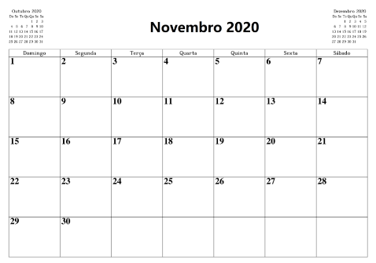
No campo data o usuário terá um pop com um calendário onde ele poderá selecionar uma data sem que precisa digitar. E ao clicar na data que ele quer a informação aparecera na caixa de texto.
Cadastro
Cadastro
Código Automático
Código Automático
Motivo
Motivo
Observação
Observação
Data
...
Data
...
Salvar
Salvar

